Slide 1
taraboom.ru

Slide 2
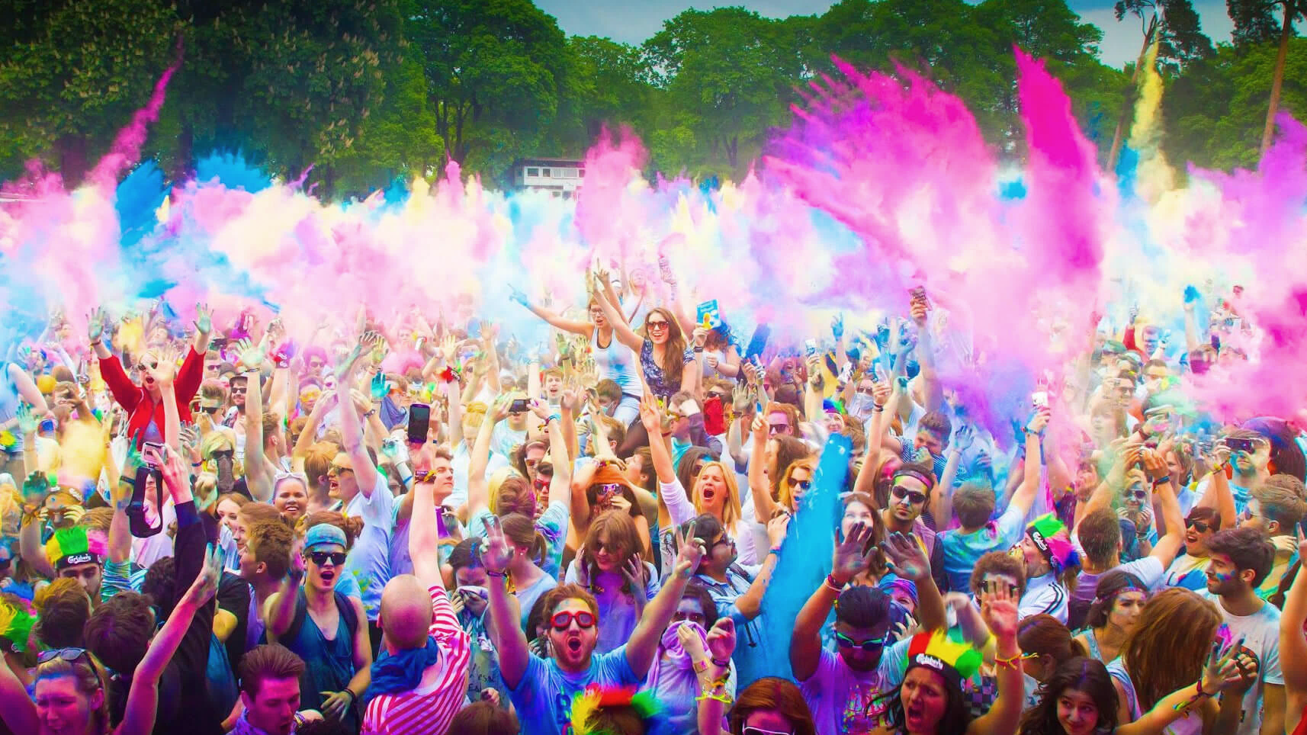
ХОЛИ
КРАСОЧНЫЙ ИНТЕРАКТИВ

Slide 3
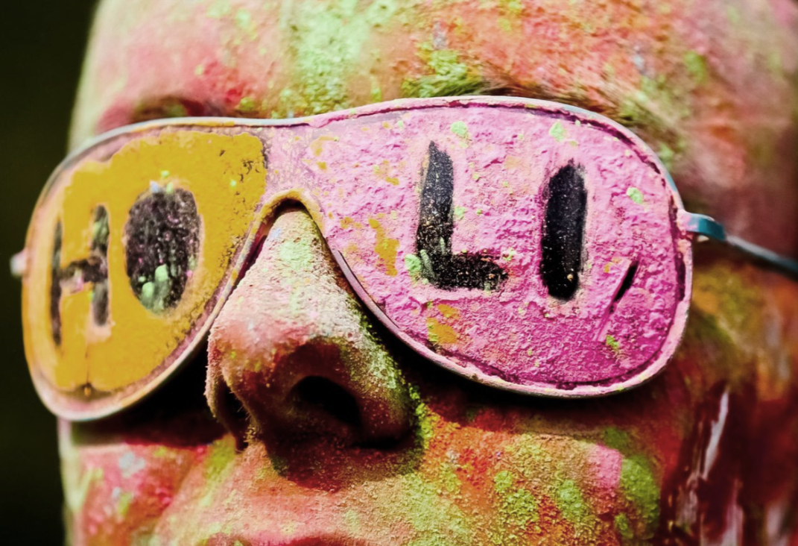
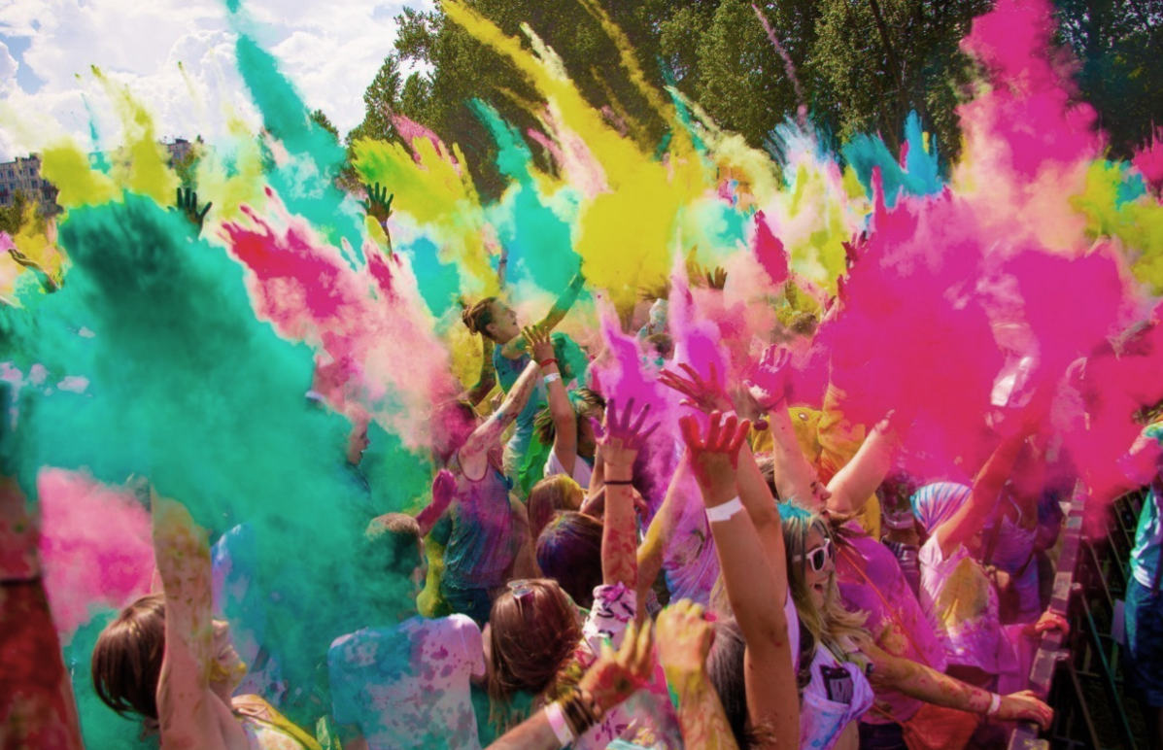
НЕВЕРОЯТНО
ЯРКАЯ
ПРОГРАММА
не оставляющая равнодушных!
Колоссальный поток эмоций и красок, призванный развеять все проблемы компании и превратить коллектив в настоящую семью!

Slide 4
красочный интерактив / характеристики
формат
мероприятия
решение задач
количество
участников
время
проведения
20
OPEN AIR
ЭМОЦИОНАЛЬНОЕ СПЛОЧЕНИЕ
ЗАКРЫТИЕ МЕРОПРИЯТИЯ
НЕ ОГРАНИЧЕНО
МИНУТ
Проводим программы
на разных языках

Slide 5
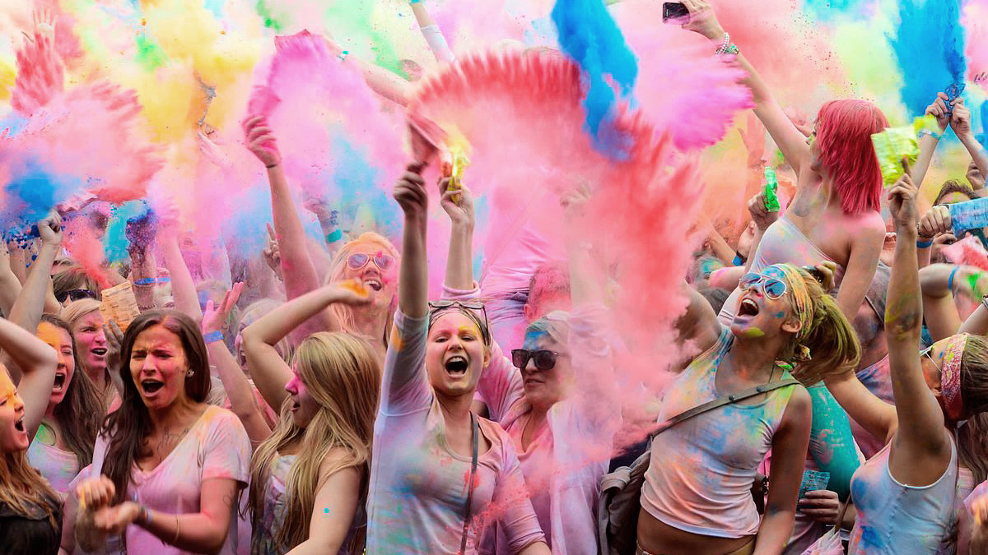
красочный интерактив / описание
Укутываем участников красочным облаком!

Slide 6
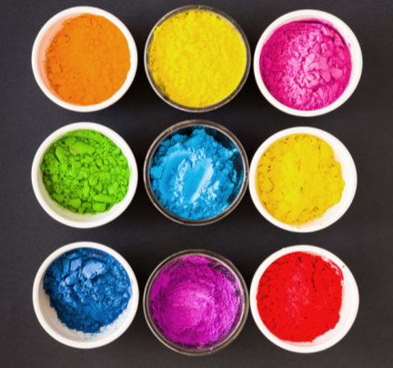
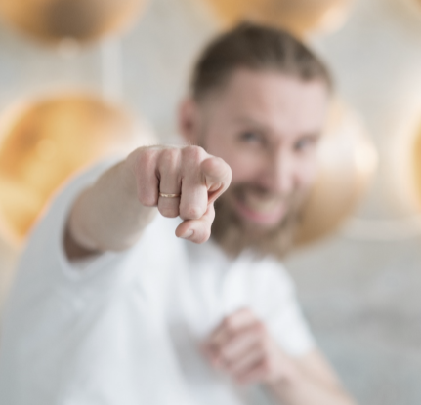
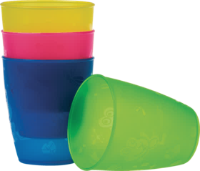
красочный интерактив / описание
ИСПОЛЬЗУЕМ:
краски холи
стаканчики
мастерство ведущего
ВОЗДЕЙСТВУЕМ
на эмоциональные центры мозга с помощью визуального насыщения

Slide 7
красочный интерактив / результат
РЕЗУЛЬТАТ
возможность выбрать корпоративные цвета
незабываемый опыт сплочения команды
эффектный фото и видео контент

Slide 8
красочный интерактив / структура
Общее время программы 20 минут
1
2
3
4
5
1. Активная разминка
Ряд веселых интерактивных игр на реакцию и внимание для снятия эмоциональных барьеров
2. Взрыв цвета
Задача отдельных участников – угадать какой цвет краски в шарике у них над головой (игра проводится несколько раз, чтобы появились первые «яркие» люди)
3. Деление на команды
Ведущий делит участников на 3 или больше команд, каждая из которых получает свой цвет краски
4. Красочная битва
Задача команд окрасить в свой цвет как можно больше других людей (все цвета в результате смешиваются и побеждает дружба!)
5. Радужное облако
Участники одновременно подбрасывают краску вверх – отличные фотографии гарантированы!

Slide 9
20-100 чел
100-300 чел
300-500 чел
500-750 чел
от 52 000 ₽
от 75 000 ₽
от 98 000 ₽
от 115 000 ₽
750-1000 чел
свыше 1000 чел
от 130 000 ₽
обсуждается
индивидуально
В СТОИМОСТЬ ВХОДИТ:
Ведущий
Помощники
Краски на всех участников
Доставка

Slide 10
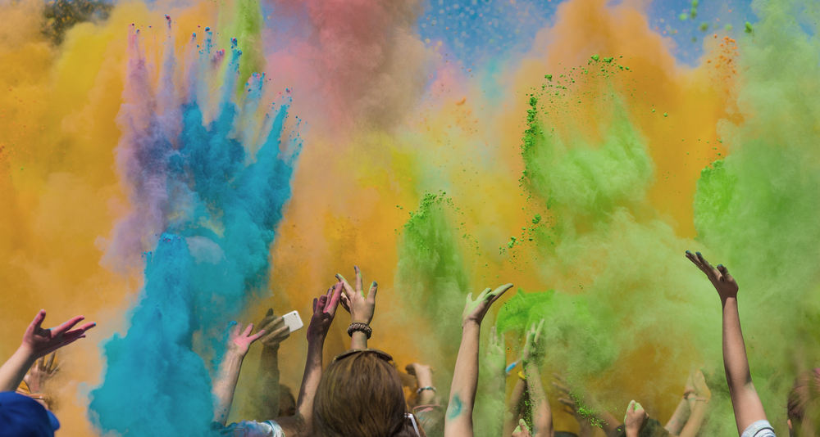
красочный интерактив / частый вопрос
А краска безопасна?
Да, безопасна. Состоит из растительных компонентов, легко отмывается и не наносит никакого вреда ни человеку, ни окружающей среде!

Slide 11
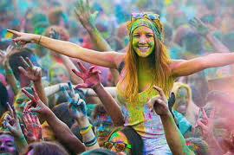
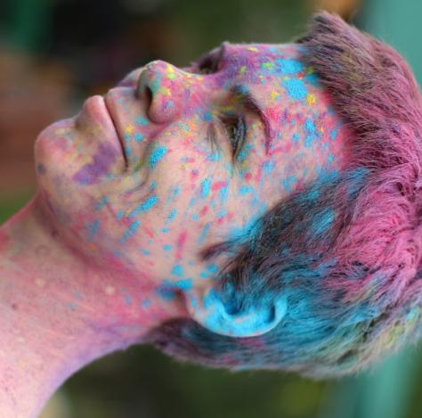
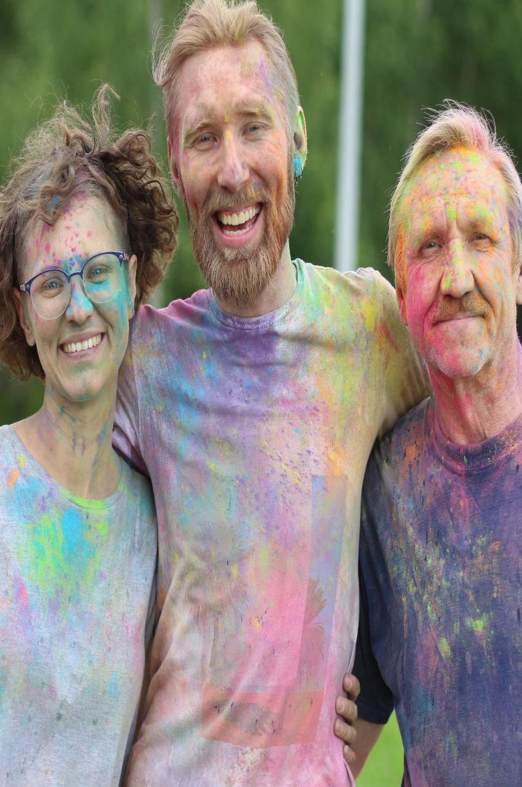
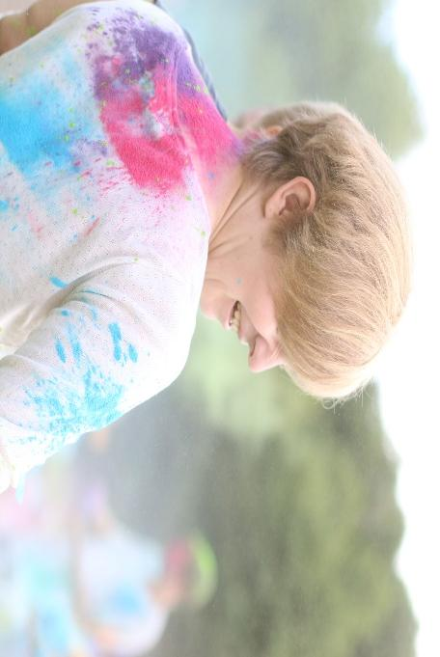
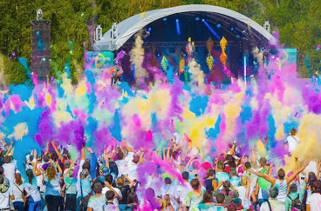
фото с мероприятий
682

Slide 12
красочный интерактив / райдер
ТЕХНИЧЕСКИЙ РАЙДЕР
Подключение к звуковой системе (1 канал XLR на пульте + розетки)
Проведение программы только на открытом воздухе
Большое пространство (мин. 2 кв.метра на человека)
Возможность смыть краски для участников и персонала
БЫТОВОЙ РАЙДЕР
Гримёрка или любое другое пространство для подготовки и сбора реквизита (3 кв.м)
Парковочное место
Питьевая
вода

Slide 13
whatsapp / telegram
+7 (495) 585 37 90
hello@taraboom.ru taraboom.ru

